Slide 1
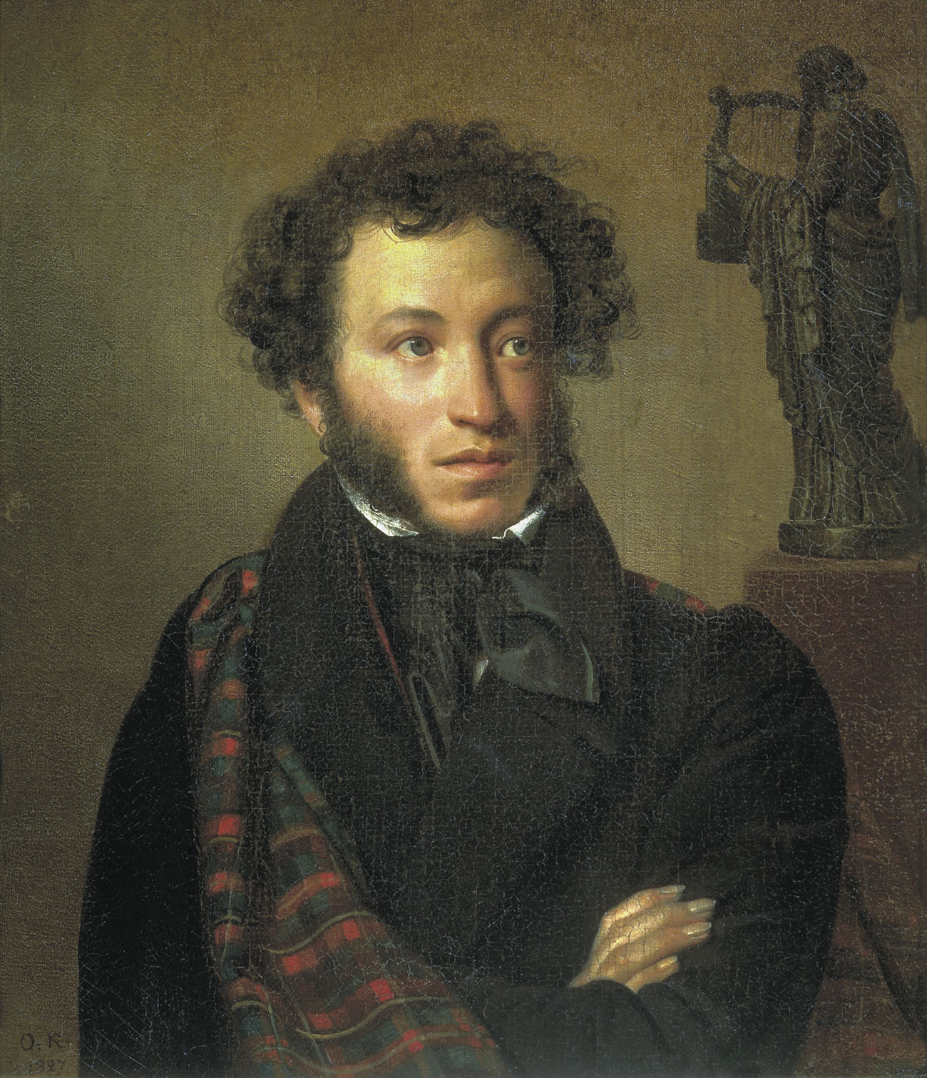
«Что за прелесть эти сказки!»
Урок –викторина
по сказкам А. С. Пушкина
Разработала Светлова Екатерина Михайловна,
учитель русского языка и литературы
МАОУ СОШ3 УИОП г. Усинска Республики Коми
О.А. Кипренский. "Портрет Пушкина". 1827 г

Slide 2
Из биографии А. С. Пушкина | 10 | 15 | 20 | 25 | 30
Кому принадлежит вещь? | 10 | 15 | 20 | 25 | 30
Вопрос на засыпку | 10 | 15 | 20 | 25 | 30
Вспомни строчку | 10 | 15 | 20 | 25 | 30
Портреты | 10 | 15 | 20 | 25 | 30

Slide 3
А. С. Пушкин писал брату из Михайловского: «Знаешь мои занятия… вечером слушаю сказки». Кто рассказывал поэту сказки?
Няня Арина Родионовна Яковлева
Неизвестный художник «Портрет Арины Родионовны»

Slide 4
В какое учебное заведение поступил А. С. Пушкин в двенадцатилетнем возрасте?
Царскосельский лицей

Slide 5
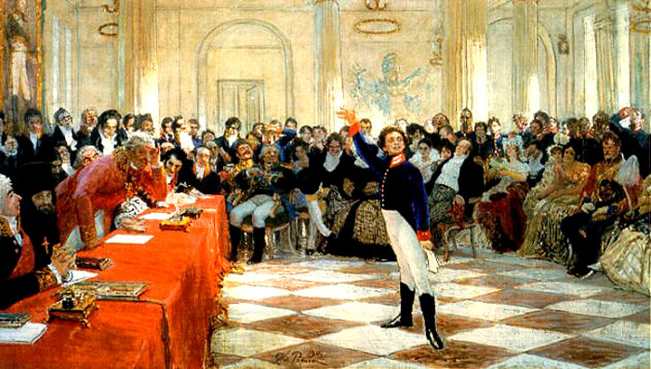
Кто из великих поэтов присутствовал на публичном экзамене А. С. Пушкина в лицее?
Гавриил Романович Державин
Боровиковский В.Л. Портрет Г.Р.Державина, 1811.

Slide 6
Какую надпись сделал В. А. Жуковский на своём портрете, подаренном А. С. Пушкину, закончившему написание поэмы «Руслан и Людмила»?
Победителю-ученику от побеждённого учителя
К. Брюллов Портрет В.А.Жуковского, 1838г

Slide 7
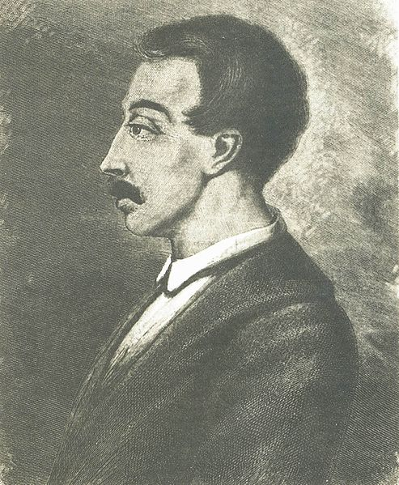
Назовите лицейских друзей А. С. Пушкина
В. П. Лангер. Портрет А. А. Дельвига, 1830
Н. А Бестужев. Пущин Иван Иванович, 1837.
Антон Дельвиг
Иван Пущин
Вильгельм
Кюхельбекер

Slide 8
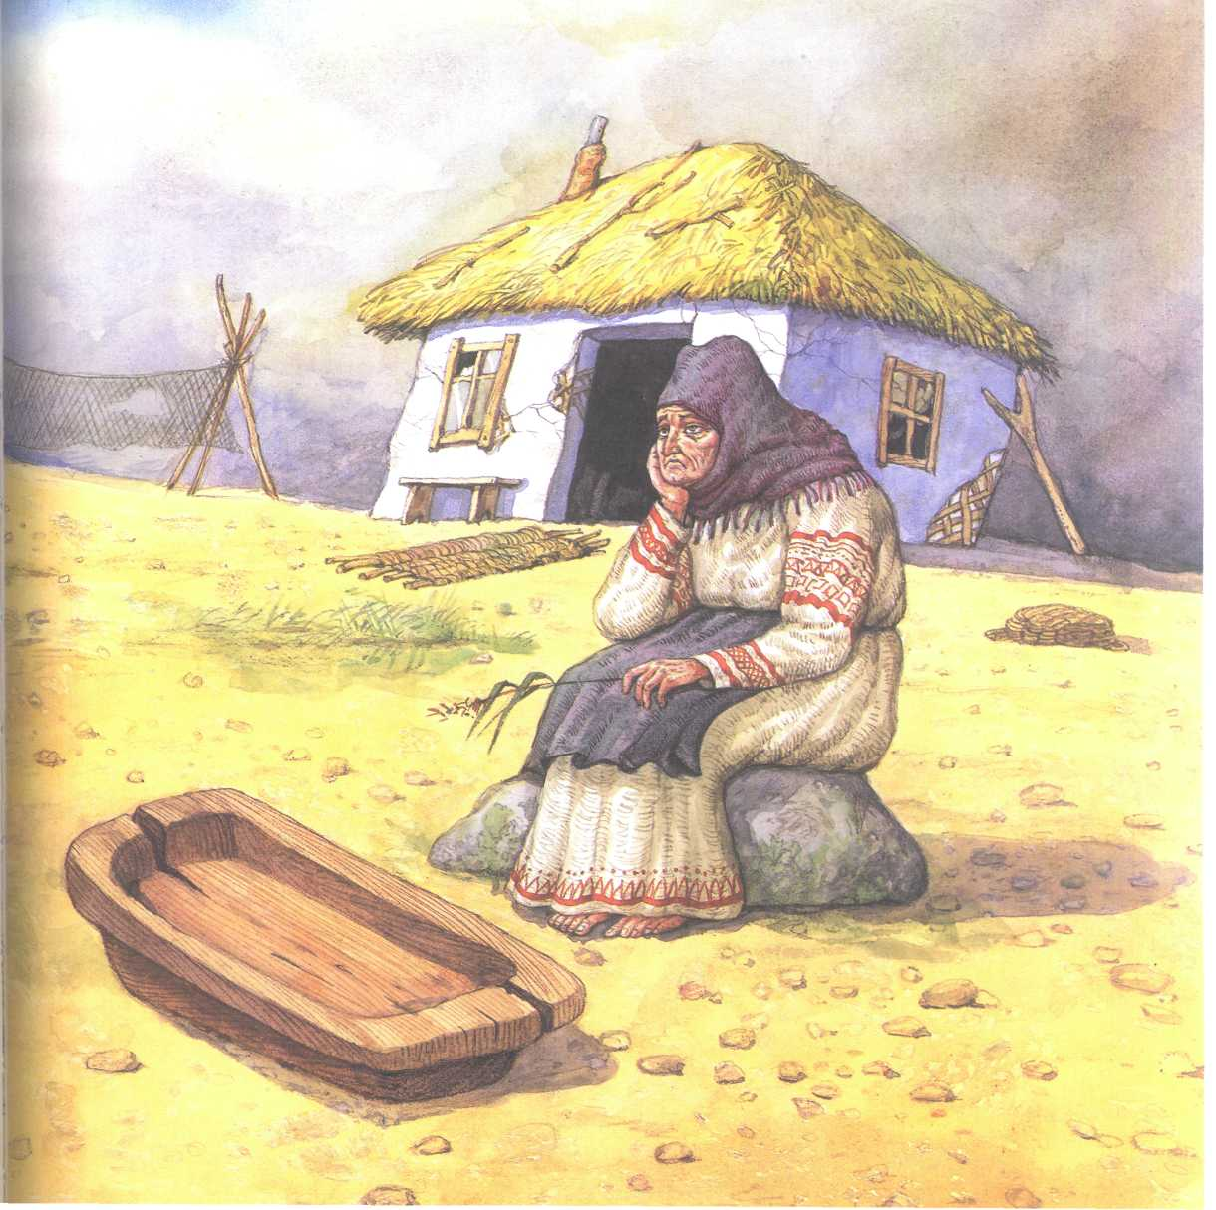
Старухе из «Сказки о рыбаке и рыбке»

Slide 9
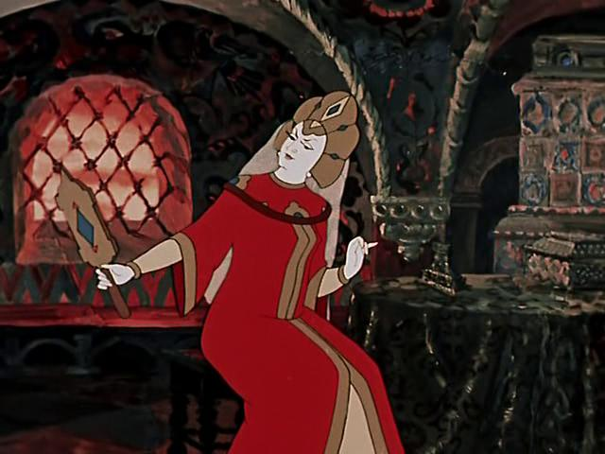
Царице-мачехе из «Сказки о мёртвой царевне и семи богатырях»

Slide 10
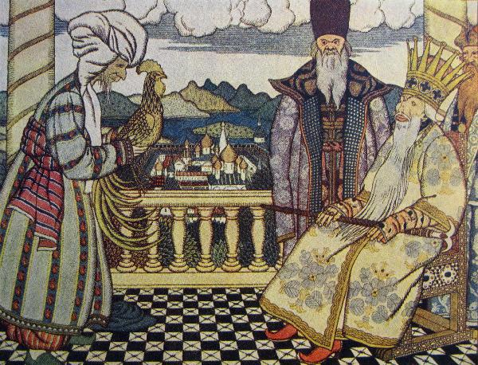
Царю Дадону из «Сказки о золотом петушке»

Slide 11
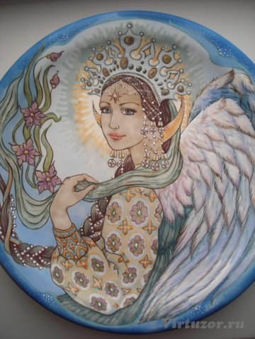
Царевне Лебеди из «Сказки о царе Салтане…»

Slide 12
Старухе из «Сказки о мёртвой царевне и семи богатырях»

Slide 13
Сколько лет жили старик со старухою в своей ветхой землянке у синего моря?
Тридцать лет и три года

Slide 14
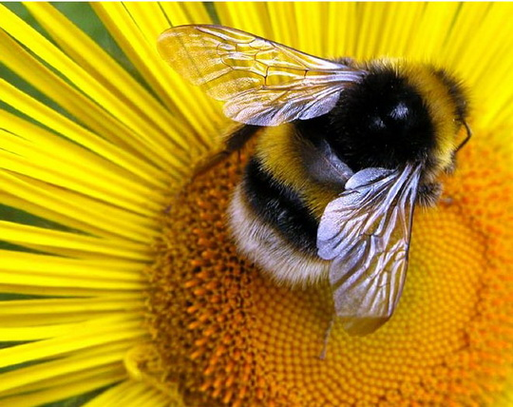
В каких насекомых превращает царевна Лебедь князя Гвидона, чтобы тот смог побывать в родных краях?

Slide 15
Кто из героев пушкинских сказок спит на соломе, ест за четверых, работает за семерых?
Балда

Slide 16
Какую песню поёт белочка, когда грызёт золотые орешки?
Во саду ли в огороде

Slide 17
Вспомните кличку пса, охранявшего терем семи богатырей?
Соколко

Slide 18
На чём свет стоит мужа ругает:
«Дурачина ты, прямой простофиля!
Выпросил, простофиля, избу!
Воротись, поклонися рыбке:
Не хочу быть чёрной крестьянкой…
Хочу быть столбовою дворянкой».

Slide 19
Месяц, месяц, мой дружок,
Позолоченный рожок!
Ты встаёшь во тьме глубокой,
Круглолицый, светлоокий,
И, обычай твой любя….
Звёзды смотрят на тебя.

Slide 20
Перед ним, во мгле печальной,
Гроб качается хрустальный,
И в хрустальном гробе том…
Спит царевна вечным сном.

Slide 21
«Царь! – ответствует мудрец, -
Разочтёмся наконец.
Помнишь? за мою услугу
Обещался мне, как другу,
Волю первую мою
Ты исполнить, как свою.
Подари ж ты мне девицу…
Шамаханскую царицу».

Slide 22
С первого щелка
Прыгнул поп до потолка;
Со второго щелка
Лишился поп языка,
А с третьего щелка
Вышибло ум у старика.
А Балда приговаривал с укоризной:
«Не гонялся бы ты, поп, за дешевизной».

Slide 23
Царевна
Белолица, черноброва,
Нраву кроткого такого.
И жених сыскался ей,
Королевич Елисей.
«Сказка о мёртвой царевне и семи богатырях»

Slide 24
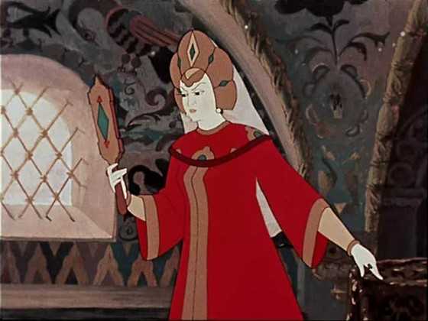
Царица-мачеха
Высока, стройна, бела,
И умом и всем взяла;
Но зато горда, ломлива, Своенравна и ревнива.
«Сказка о мёртвой царевне и семи богатырях»

Slide 25
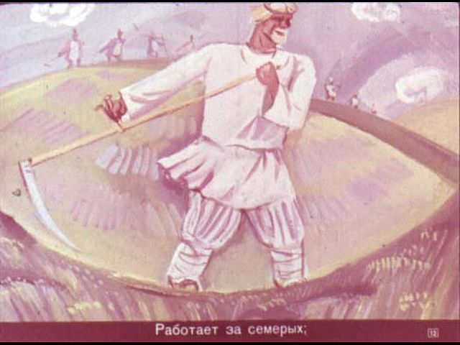
Балда
До́ светла всё у него пляшет,
Лошадь запряжет, полосу вспашет,
Печь затопит, всё заготовит, закупит,
Яичко испечет да сам и облупит.
«Сказка о попе и работнике его Балде»

Slide 26
Царь Дадон
Смолоду был грозен он.
И соседям то и дело
Наносил обиды смело;
Но под старость захотел
Отдохнуть от ратных дел
И покой себе устроить.
«Сказка о золотом петушке»

Slide 27
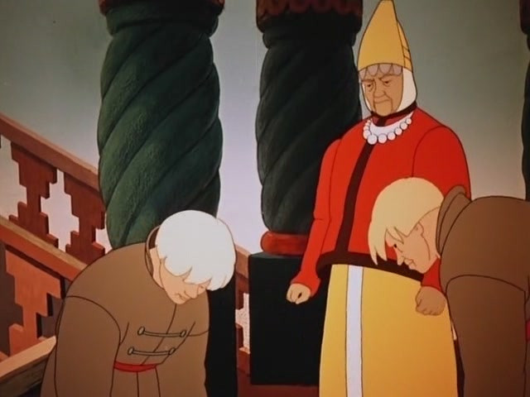
Старуха, столбовая дворянка
В дорогой собольей душегрейке,
Парчовая на маковке кичка,
Жемчуга огрузили шею,
На руках золотые перстни,
На ногах красные сапожки.
«Сказка о рыбаке и рыбке»

